Slide 1
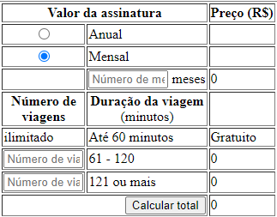
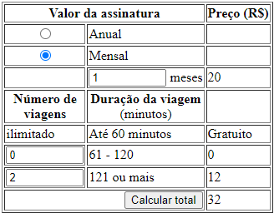
Bicicletas Laranjas
Um novo programa de bikes comunitárias chamado “Bicicletas Laranjas” acabou de ser implementado no centro da cidade. Ciclistas podem escolher qualquer unidade nas estações e deixá-las em outra, quando finalizarem seus percursos.
A fim de usar esse sistema, você deve se tornar um membro e pagar uma taxa de adesão. A adesão do programa é totalmente feita através de um aplicativo em seu smartphone, como no exemplo ao lado.
Questão: Julia gostaria de usar o programa “Bicicletas Laranjas” para ir e voltar do trabalho durante a semana. Cada um dos seus trajetos demora 45 minutos para ir ao trabalho e para voltar para casa.
Ela também gostaria de usar a bicicleta duas vezes por mês, nos finais de semana para andar de bicicleta por mais de três horas.
Qual seria o custo de Julia para um plano de um mês?

Slide 2
Bicicletas Laranjas
Solução:
32 Reais

